Slide 1

INTRODUCCIÓN A LOS PATRONES DE DISEÑO
Héctor Uriel Pérez Rojas
hprez21
Notes:
Hola Buenos días, bienvenidos a mi sesión, quiero darles las gracias por estar presentes en el evento de Software Gurú Virtual, actualmente me encuentro estudiando una maestría en el Centro Nacional de Investigación y Desarrollo Tecnológico, específicamente en el área de Ciencias de la Computación con especialidad en Ingeniería de Software, y el trabajar con patrones de diseño es pan de todos los días, debido a que mi tesis se basa en ellos. En este tiempo que llevo estudiándolos, me han cambiado la visión respecto al diseño del software, me gustaría que de igual forma, a ustedes les interesaran y vieran que es bastante emocionante este mundo de los patrones de diseño.

Slide 2
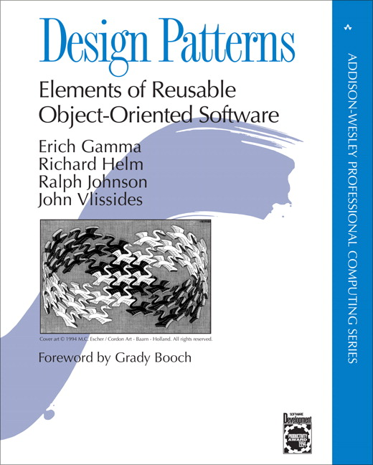
¿Qué son los patrones de diseño? (1/2)
Notes:
Bueno para empezar, ¿qué son los patrones de diseño? Iniciemos mencionando que el origen de los patrones, no inició en el área del desarrollo de software, más bien, el concepto tuvo su origen en el año de 1977, como un concepto de arquitectura propuesto por Christopher Alexander. Posteriormente, en el año de 1995 fue publicado el libro llamado “Patrones de diseño – Elementos de software reusable orientado a objetos, escrito por la banda de los 4 fantásticos, cuyos nombres aparecen en la portada del libro, y que además son personas precursoras y expertas en el ámbito de la programación orientada a objetos. Este trabajo sirvió como punto inicial en este tema. Para poder escribirlo, la banda de los 4 fantásticos analizó muchos proyectos de software y encontró los diferentes patrones que veían que se repetían una y otra vez, suena fácil, pero en verdad que debió de haber sido un trabajo bastante pesado

Slide 3


Slide 4
Un patrón de diseño nomina, abstrae e identifica los aspectos clave de una estructura de diseño común, lo que los hace útiles para crear un diseño orientado a objetos reutilizable.
La banda de los 4 fantásticos

Slide 5

¿Qué son los patrones de diseño? (2/2)
Reusables
Diseñadas
Probadas
Notes:
Pasando a la definición, decimos que los patrones de diseño son micro arquitecturas reusables, diseñadas y probadas, ¿Porqué se dice que son reusables? Bueno pues son reusables porque pueden usarse en múltiples proyectos una y otra vez. Son diseñadas porque se nos propone la arquitectura base, la cual tomaremos e implementaremos de acuerdo a nuestras necesidades, y por último, son probadas porque como hemos dicho anteriormente, al equipo de la banda de los 4 fantásticos le llevó bastante tiempo evaluar muchos proyectos de software, encontrando patrones dentro de estos. Es así como definieron una plantilla de lo que un patrón de diseño debe contener. Se requiere de un nombre del patrón, de un problema que será resuelto, la solución, que es más que nada un diagrama de clases que nos servirá como plantilla para atacar el problema deseado. Por último, tendremos las consecuencias de aplicar el patrón de diseño. Además, los patrones de diseño no pertenecen a ningún lenguaje ni plataforma en particular.

Slide 6
Elementos de un patrón de diseño
Un nombre que describa el problema
Un problema, que define cuándo podemos aplicar el patrón
La solución
Las consecuencias

Slide 7
Patrón de diseño strategy - Propósito
Define una familia de algoritmos, encapsula cada uno de ellos y los hace intercambiables. Permite que un algoritmo varíe independientemente de los clientes que lo usan.
Notes:
Aquí tenemos un ejemplo de un patrón de diseño, en este caso el patrón Strategy, iremos viendo las diferentes características que debe contener un patrón de diseño. En primer lugar, se cuenta con un propósito, el cual dicta para qué fue ideado el patrón, con qué objetivo fue creado.

Slide 8
Patrón de diseño strategy - Aplicabilidad
Se debe usar el patrón Strategy cuando:
Muchas clases relacionadas difieren sólo en su comportamiento. Las estrategias permiten configurar una clase con un determinado comportamiento de entre muchos posibles.
Se necesitan distintas variantes de un algoritmo.
Un algoritmo usa datos que los clientes no deberían conocer. Se debe usar el patrón Strategy para evitar exponer estructuras de datos complejas y dependientes del algoritmo
Una clase define muchos comportamientos, y éstos se representan como múltiples sentencias condicionales en sus operaciones. En vez de tener muchos condicionales, podemos mover las ramas de éstos a su propia clase Estrategia.
Notes:
En segundo lugar, la aplicabilidad del patrón de diseño, es decir, cuándo debe usarse el patrón. Cuando tenemos en mente la aplicabilidad de los diferentes patrones de diseño, podemos distinguir más fácilmente qué patrón de diseño deberíamos utilizar ante distintos problemas a los que nos enfrentemos.

Slide 9
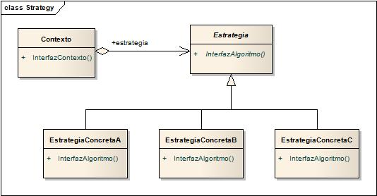
Patrón de diseño strategy - Estructura
Notes:
A continuación, se brinda la estructura ó solución a la problemática planteada. Es un diagrama de clases que nos servirá como plantilla y que nosotros podremos adecuar conforme a nuestras necesidades.

Slide 10
Patrón de diseño strategy - Participantes
Estrategia (Strategy)
Declara una interfaz común a todos los algoritmos permitidos. El Contexto usa esta interfaz para llamar al algoritmo definido por una EstrategiaConcreta.
EstrategiaConcreta (ConcreteStrategy)
Implementa el algoritmo usando la interfaz Estrategia
Contexto (Context)
Se configura con un objeto EstrategiaConcreta.
Mantiene una referencia a un objeto Estrategia.
Puede definir una interfaz que permita a la Estrategia acceder a sus datos.
Notes:
Por último, tenemos a los participantes del patrón de diseño. En esta parte se nos dice cuál es la tarea de cada una de las clases que participan en el patrón de diseño, y cómo utilizarlas

Slide 11
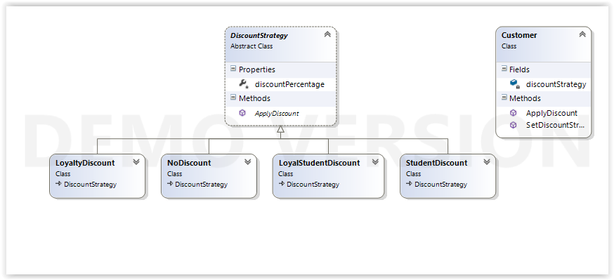
Demo Patrón de Diseño Strategy

Slide 12
¿Qué no es un patrón de diseño?
No garantiza un sistema bien diseñado
No es la solución
Notes:
Por otra parte, ¿Qué no es un patrón de diseño? Un patrón de diseño no garantiza un sistema bien diseñado, Esto recae en que existe en algunos casos un abuso de los patrones de diseño. Debemos saber equilibrar y distinguir cuándo se deben usar y cuándo no. De igual forma, si combinamos los patrones entre ellos, debemos saber distinguir qué clases participarán en dicha combinación.
Otra cosa que es importante mencionar, es que cada vez que inclinamos la balanza a flexibilizar una parte de nuestro sistema, agregamos complejidad al diseño, una fuerza contraria a la simplicidad.
Por otra parte, un patrón de diseño es un punto de partida para resolver nuestro problema, no es la solución en sí.

Slide 13
¿En qué nos beneficia aprender sobre ellos?
Los patrones de diseño se han utilizado en proyectos de desarrollo de software a través de muchos años, tienen un diseño correcto que cumple con los criterios de la programación orientada a objetos.
Reusabilidad
Mantenibilidad
Robustez
Flexibilidad
Notes:
Ahora bien, ¿´porque es importante aprender sobre patrones de diseño? Bueno, en primer lugar, si uno está llevando a cabo un proyecto de software y tiene un problema en específico, puede consultar la bibliografía referente a los patrones de diseño y tratar de encontrar la solución al mismo.
Por otra parte, alguien puede estudiar y guardar en su caja de herramientas los patrones de diseño, para poder utilizarlos en un proyecto futuro.
Podemos garantizar que los patrones de diseño tienen características que nos ayudarán a tener sistemas robustos, además de que nos proporcionan reusabilidad, mantenibilidad, robustez y flexibilidad

Slide 14
¿Cuántos patrones de diseño existen?
Originalmente fueron escritos 23 patrones de diseño, que forman el fundamento de cualquier estudio en esta materia. “Patrones de diseño: Elementos de Software Reusable Orientado a Objetos”
Notes:
En un inicio los Gang of Four escribieron un total de 23 patrones de diseño, los cuales se enfocan en dar solución a problemas orientados a objetos, el libro además, muestra su implementación original en C++ y Smalltalk. Hoy en día existe mucha literatura que hacen más digerible el entender los conceptos de los patrones de diseño, además, en el transcurso del tiempo, nuevos patrones han sido propuestos y agregados a la lista original. Incluso, existen hoy en día, patrones que son aplicables a áreas en específico, como pueden ser arquitectura de software, interfaces de usuario, concurrencia, seguridad, etcétera

Slide 15
Tipos de patrones de diseño (1/2)
Creacionales: Tienen que ver con el proceso de creación de objetos
Estructurales: Tratan con la composición de clases u objetos
De comportamiento: Caracterizan el modo en que las clases y objetos interactúan y se reparten la responsabilidad
Notes:
Los patrones de diseño están categorizados en tres familias, los patrones creacionales, que tienen que ver con el proceso de creación de objetos, los patrones estructurales, que tratan con la composición de clases u objetos, y los patrones de comportamiento, que caracterizan el modo en que las clases y objetos interactúen y se reparten la responsabilidad

Slide 16
Tipos de patrones de diseño (2/2)
Propósito
 |  | De Creación | Estructurales | De comportamiento
Ámbito | Clase | - Factory Method | Adapter | - Interpreter - Template Method
 | Objeto | - Abstract Factory - Builder - Prototype - Singleton | - Adapter - Bridge - Composite - Decorator - Facade - Flyweight - Proxy | - Chain of Responsibility Command Iterator Mediator Memento Observer State Strategy Visitor
Notes:
Los 23 patrones de diseño además, han sido categorizados en dos criterios, el primero de ellos se denomina propósito, que en realidad lo que hace es reflejar qué hace un patrón. Contamos con 3 tipos de propósitos que ya expliqué anteriormente, es decir, de creación, de estructura y de comportamiento.
El segundo criterio que podemos ver en la tabla, se denomina ámbito, el ámbito se refiere a que si el patrón se aplica a clases o a objetos.
Los patrones que tienen un ámbito de clase, se ocupan de las relaciones entre las clases y sus respectivas subclases, básicamente a través de la herencia, la cual forma parte de las relaciones estáticas.
En cambio, los patrones que tienen un ámbito a nivel de objetos, se ocupan de las relaciones entre objetos, que son más dinámicas, ¿porqué digo que son dinámicas? Porque pueden cambiar en tiempo de ejecución.

Slide 17
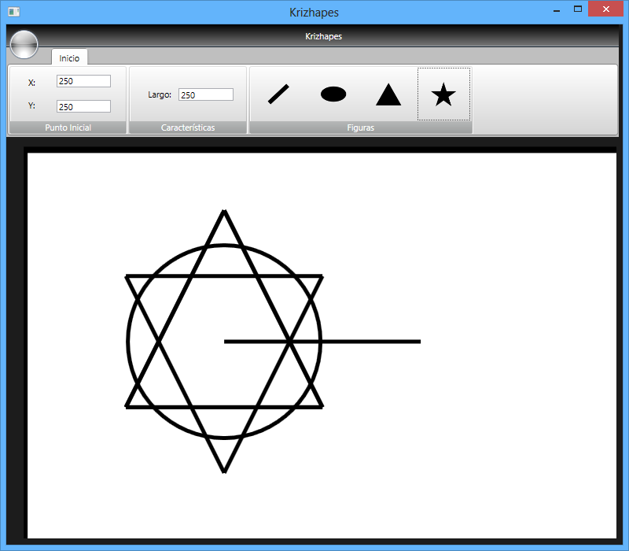
Caso práctico - Krizhapes
Notes:
Ok, Ahora vamos a analizar un caso, es una pequeña aplicación creada para esta conferencia, es una aplicación sencilla pero que cumple con su cometido.
¿Qué vamos a hacer con esta aplicación? Bueno, vamos a iniciar mostrando una primera versión de la aplicación, y la vamos a ir corrigiendo poco a poco
MOSTRAR APP

Slide 18
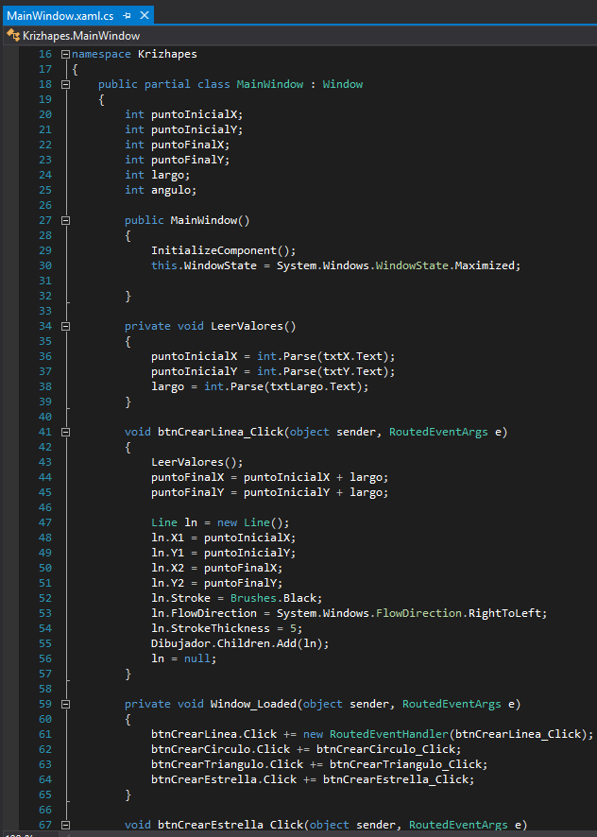
Clase gorda
Botón mágico
Notes:
Bueno, Como se habrán dado cuenta esta aplicación en su primer versión, tiene dos grandes problemas, que caen dentro de la clasificación de los Anti patrones de diseño. El primero de ellos es que es una clase gorda, es decir, tenemos líneas y líneas de código en la clase principal del formulario.
En esta clase además controlamos los eventos, manejamos las propiedades, y dejamos múltiples responsabilidades a la clase. Este es visiblemente un gran problema. Imaginemos que esta fuera la arquitectura de una aplicación empresarial, o una aplicación de negocios grande, tendríamos que buscar entre cientos o miles de líneas de código para encontrar una modificación que quisiéramos hacer. Además, si hiciéramos eso, estaríamos rompiendo con uno de los principios de la Programacion Orientada a Objetos, El principio Abierto – Cerrado, el cual nos dice que las clases deben estar abierta para extensión, pero cerradas para modificación.
Además, tenemos el problema del botón mágico, que básicamente se trata de escribir toda la lógica que requerimos en los evnetos de los formularios.

Slide 19
Notes:
Si obtuviéramos el diagrama de clases de nuestra aplicación, obtendríamos un diagrama como el que estamos viendo. No hay reparto de responsabilidades, todo está encapsulado en una sola clase y demás problemas que esto conlleva. Bueno pero ¿qué pasaría si quisiéramos corregir este problema?

Slide 20
Notes:
Si quisiéramos resolver este problema en primer lugar debemos de repartir responsabilidades entre clases, esto implica, sentarnos un rato a ponernos a pensar qué clases podemos crear que puedan tomar diferentes responsabilidades, en nuestro ejemplo, podemos crear clases de Figuras Geométricas, cada cual que tome la responsabilidad de dibujar su figura geométrica. No se han implementado las clases Estrella y Triángulo aún, por cuestiones de simplicidad. Ok, ahora, Con estas modficiacxiones nos queda un diagrama de clases distinto, donde liberamos a la clase del formulario de tanta responsabilidad, sin embargo en el diagrama tenemos otro problemita, y es que, si uno se da cuenta, nuestras clases Círculo y Línea tienen propiedades y métodos que se repiten.
Esta repetición se refiere a que el comportamiento varía dependiendo de la clase que lo implementa. Lo recomendado es siempre encapsular aquello que varía.

Slide 21
Notes:
Haciendo lo anterior, nos hemos puesto a pensar y a recrear el diagrama de clases anterior, con lo cual, hemos obtenido una interfaz, que es implementada de diferente forma en cada una de las clases hijas. Vemos que poco a poco tenemos un diagrama más Orientado a Objetos. Aún falta algo por hacer, y eso es liberar de carga a nuestro formulario, para esto, vamos a crear una clase intermedia, entre la interfaz Figura, y nuestra clase del formulario.

Slide 22
Notes:
Con esto, tenemos un diagrama de clases como el que estamos observando. Hemos creado el contexto, con una propiedad del tipo Figura. Con esto lo que hemos logrado, es tener clases robustas, cerradas a modificación y abiertas a extensión. Es decir, si necesitamos crear una nueva figura geométrica, lo único que debemos hacer es crear una nueva clase, hacer que implemente la funcionalidad de la interfaz Ifigura, implementar el evento desde la clase del formulario, y escribir el código correspondiente desde el contexto. Ustedes se preguntarán, ¿no dijiste que las clases deben estar cerradas a modificaciones, entonces, porqué modificas la clase Contexto? Bueno, regularmente, las clases que están asociadas a la interfaz gráfica, así como al contexto, varían. Pero las clases que han sido implementadas, si pueden observar, no deben ser modificadas para que el programa funcione correctamente.
Ok pero ¿qué tiene todo esto que ver con los patrones de diseño? La respuesta es sencilla. Analizando y corrigiendo nuestro problema original, hemos estructurado sin querer queriendo como dirían por ahí, nuestro primero patrón de diseño:

Slide 23
¡Conoce al patrón de diseño Strategy!
Notes:
Hemos implementado el patrón de diseño Strategy. La figura muestra el diseño de este patrón de diseño. Esto que hemos hecho, de descubrir y utilizar un patrón de diseño sin saberlo, sucede día a día en el mundo del desarrollo de software. Mucha gente utiliza patrones de diseño sin saberlo. Los patrones de diseño fueron obtenidos a través del análisis de muchos proyectos de software, por lo cual, no es ningún misterio que se repitan a través de diferentes proyectos de software.

Slide 24
Recomendaciones
Aprende y conoce a fondo la programación orientada a objetos
Estudia y aprende lo más que puedas del libro del grupo de los 4 fantásticos
Estudia diseños de clases de gente más experimentada
Lee mucho código

Slide 25
Conoce más sobre el tema
Head First Design Patterns
C# 3.0 Design Patterns
Introduction to Design Patterns in C#

Slide 26
Design first, then code.

Slide 27
Contacto
Mail
hprez21@hotmail.com
gsistemas@iasec.com.mx
Facebook
www.Facebook.com/hprez21
Blog
hectorperez.wordpress.com
Xbox
hprez21

Slide 28
GRACIAS!

